Slide 1
实验四：
常用Linux命令操作和shell编程

Slide 2
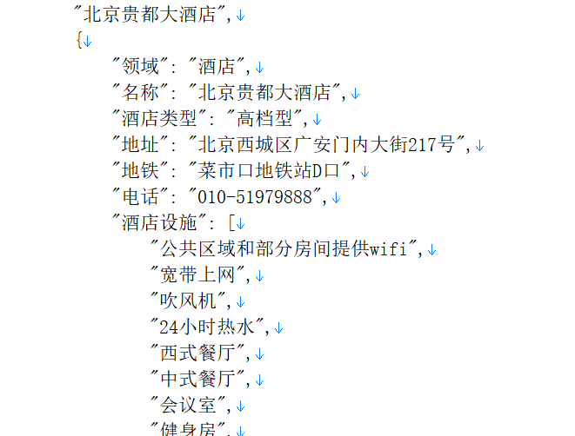
实验内容1：解析json文件
要解析的json文件为hotel_db.json
在node2上完成解析。从json文件中提取酒店信息，每个酒店输出一行，格式如下：
名称, 酒店类型,地址,电话
提取的酒店信息保存为output.csv

Slide 3
解析json文件的思路
(1)使用linux命令
参考：
https://cloud.tencent.com/developer/article/1795499?from=15425
(2)使用java或者python，在linux下调用。具体方法自行搜索。

Slide 4
实验内容2：解析结果自动发送至第三方系统
在实验内容1的基础上完成，解析完成后，自动（以下二选一）
把output.csv发送至node1上的ftp服务的某个目录，并通过ftp客户端查看
或者
把output.csv发送至node1上的邮件服务的某个邮箱，并通过邮件客户端接收邮件查看

Slide 5
提交
（1）实验报告：按照实验报告模板写实验报告，提交给实验老师
（2）录屏展示实验内容1的处理结果和实验内容2的自动发送结果，视频提交至学习通。

